Slide 1
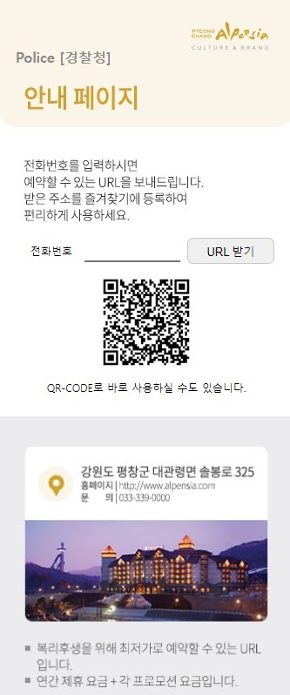
경찰청 예약 SYSTEM URL
URL : https://work.alpensia.net/ur.asp?url=AzRE9I
경찰청 임직원만 예약가능한 URL입니다.
URL또는 QR코드로도 접속 가능합니다.
체크인 시 현장에서 사원증 또는 명함+신분증 확인 부탁드립니다.

Slide 2
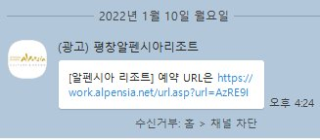
카톡으로 URL 발송

Slide 3
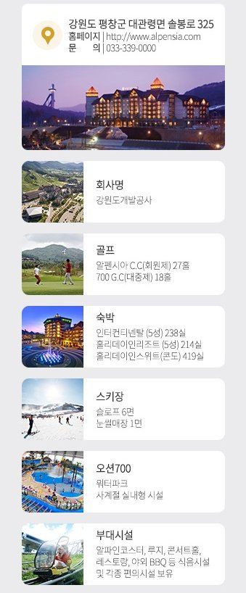
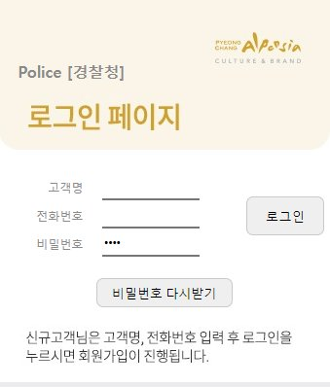
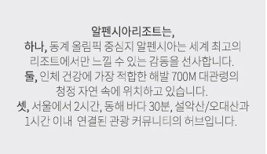
회원가입 후 로그인 진행

Slide 4
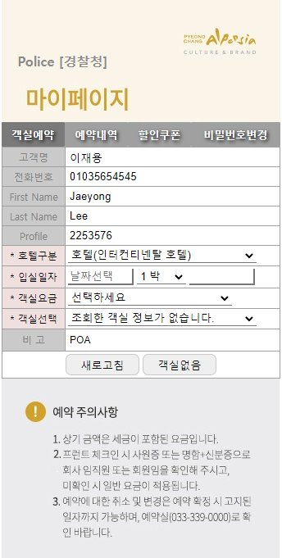
예약 페이지에서 잔여 객실에 한해 예약진행

Slide 5
◈ 알펜시아리조트 2022년 – 계약 제휴사 특별 할인요금 제공
객실요금
- 각 회사별 URL을 통한 예약
- 온라인 채널 대비 제휴 요금 최저가 정책
2) 부대시설 할인
구 분 |  | 제공 내용 |  | 비 고
스 키 장 | 리프트& 장비렌탈 | 동계시즌 (오픈일 ~ 폐장일) | 주중&주말 40% 할인
직영 레스토랑 |  | 인터컨티넨탈호텔1층 플레이버스 홀리데이인호텔1층 몽블랑 옥시라운지 -> 10% 할인 |  | 주류 제외
워터파크 오션700 |  | 비수기/준성수기 (춘/추계시즌) | 주중&주말 40%
 |  | 성수기 (하계/동계시즌)
알파인코스터 |  | • 주중&주말 30% • 운영기간 : 4월말~10월초 (변동 될 수 있습니다)
공통 |  | ※ 인원기준 : 1팀당 4인까지 할인 ※ 증빙서류 제시(사원증 또는 명함+신분증)
<적용일자>
※ 비 수 기 : 3월1일~7월14일, 8월21일~12월15일
※ 연 휴 : 5월5일~5월7일, 6월4일~6월5일, 9월9일~9월11일,
10월1일~10월2일,10월8일~10월9일
※ 성 수 기 : 1월2일~2월28일, 1월7월15일~7월22일, 8월7일~8월20일,
12월16일~12월23일, 23년1월1일~2월28일
※ 극 성수기 : 1월1일, 7월23일~8월6일, 12월24일~12월31일
※ 분양회원성수기 : 하계(7.15 ~ 8.20) / 동계(12.16 ~ 23.02.28)
※ 극비수기(3월,4월,11월) : 일~금 - 주중 / 토 - 금요일 요금 적용
※ 연휴 前日
비수기 금요일 요금 적용 : 03.08(대선 前日), 05.04(어린이날 前日)
05.31(지방선거 前日), 09.08(추석 前日)
성수기 토요일 요금 적용 : 08.14(광복절 前日), 23.01.22~23(설 前日)
<안내사항>
※ 객실 취소는 호텔 내규에 따름
※ 호텔 전망 변경 시 상기 요금에 추가요금 별도 부과
※ 각종 할인쿠폰 중복 할인 불가
※ 성수기예약은 알펜시아 분양회원 선 예약 진행 후 잔여 객실에 한하여 예약 가능
※ 예약 상황에 따라 사전 안내 없이 조기 마감되거나 변동 될 수 있음
※ 체크인 시 사원증 또는 명함+신분증 필수 제시
※ 제휴계약 할인제공 요금은 변동 될 수 있음
※ 부대시설별 시즌기간이 상이하오니 이용 전 확인하여 주시기 바랍니다
※ 각종 할인쿠폰 중복 할인 불가
※ 스키장 21/22/23시즌 할인적용
예약문의 : 033-339-0000

